Slide 1
В гостях у самовара.
Курагинский МБДОУ № 9 «Алёнушка»
Автор: Канзерова О. В.

Slide 2
Много легенд ходит о том, где впервые был сделан самовар. Его родиной считают город Тулу.

Slide 3
Было много мастеров – самоварщиков. И каждый хотел, чтобы его самовар был самым лучшим, самым красивым. Их делали разными: большими и маленькими, круглыми и продолговатыми, украшали разными узорами, придавала различную форму ручкам и кранам.

Slide 4
Самовар видели все, но не все знают, как он устроен. Внутри самовара находится труба. В неё засыпали сосновые сухие шишки или древесный уголь. Поджигали их лучиной и раздували огонь сапогом. Закипала в самоваре вода. В специальное приспособление наверху в самоваре устанавливался заварной чайник.

Slide 5
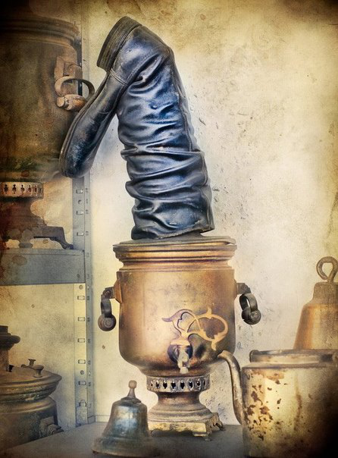

Slide 6
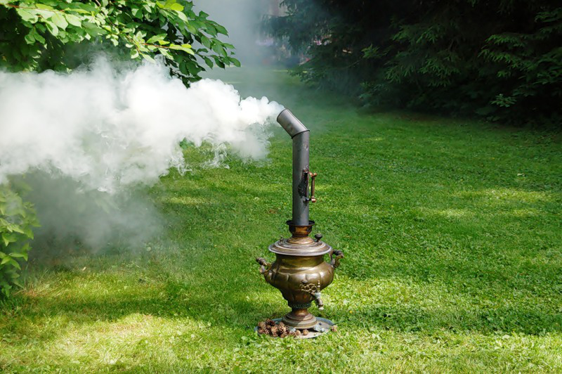

Slide 7
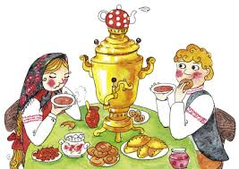
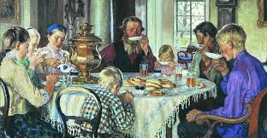
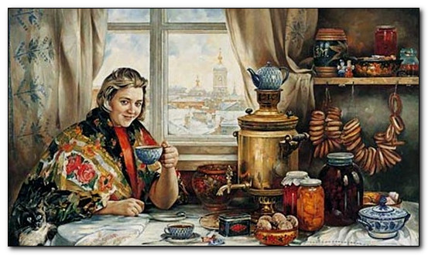
Только на Руси пили чай из самовара.

Slide 8
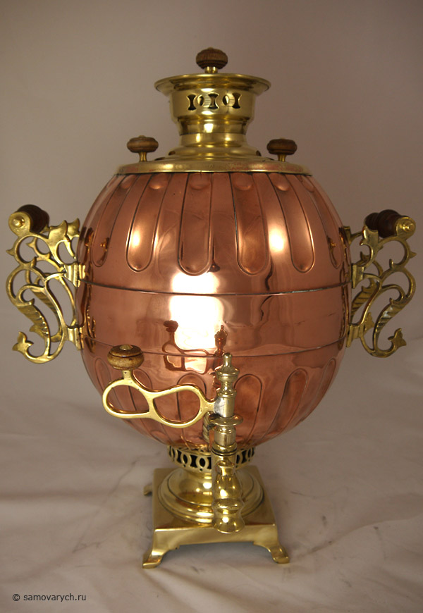
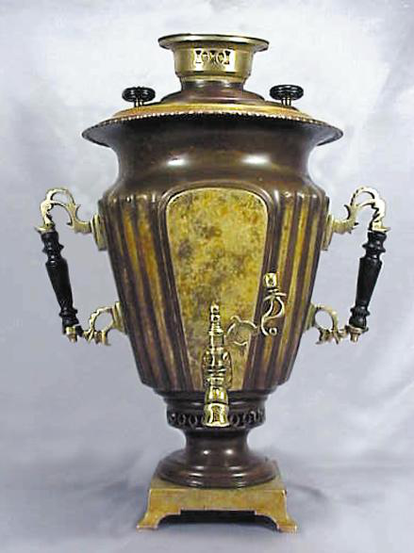
Форма самоваров также бывает разная.
Самовар «Шарик».
Самовар «Рюмка».

Slide 9
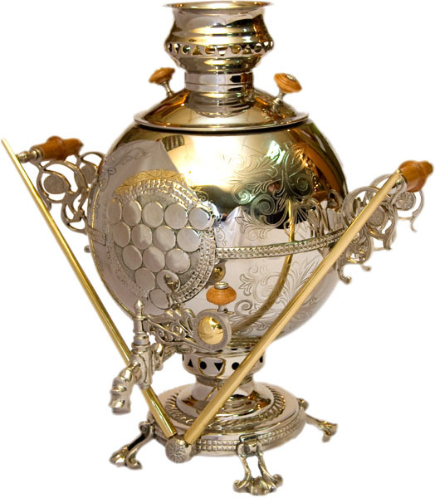
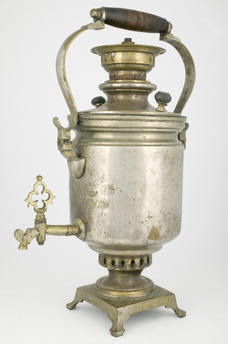
Самовар «Шарик».
Самовар «Банка»

Slide 10
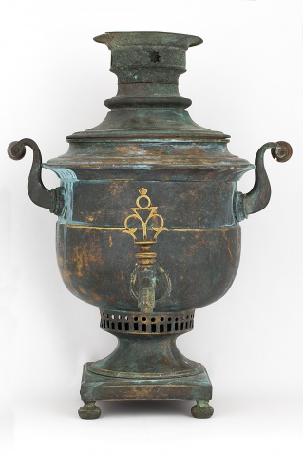
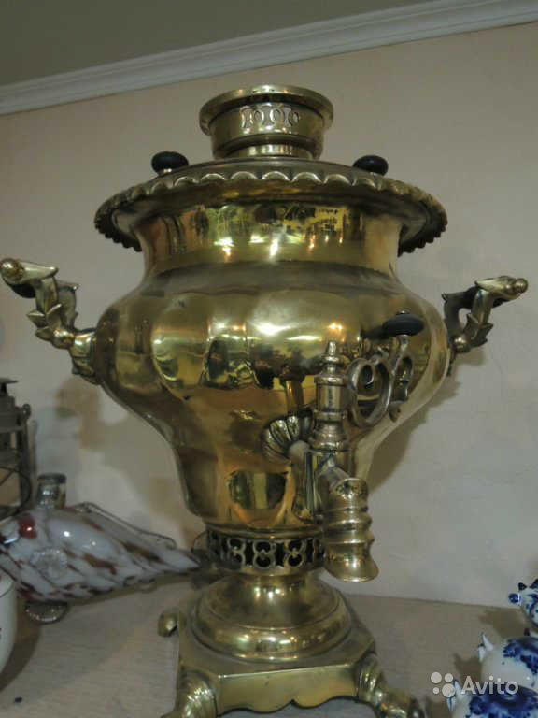
Самовар «Банка».
Самовар «Рюмка».

Slide 11
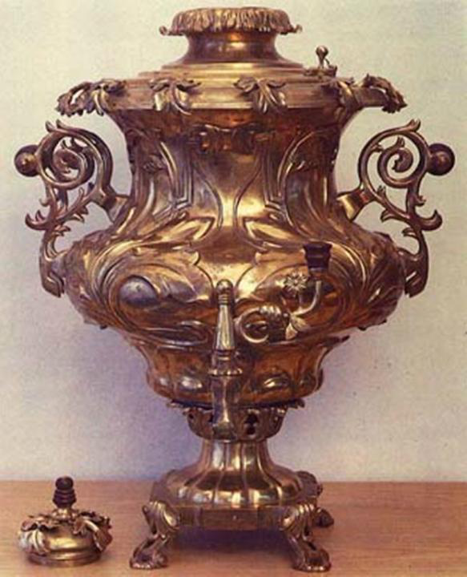
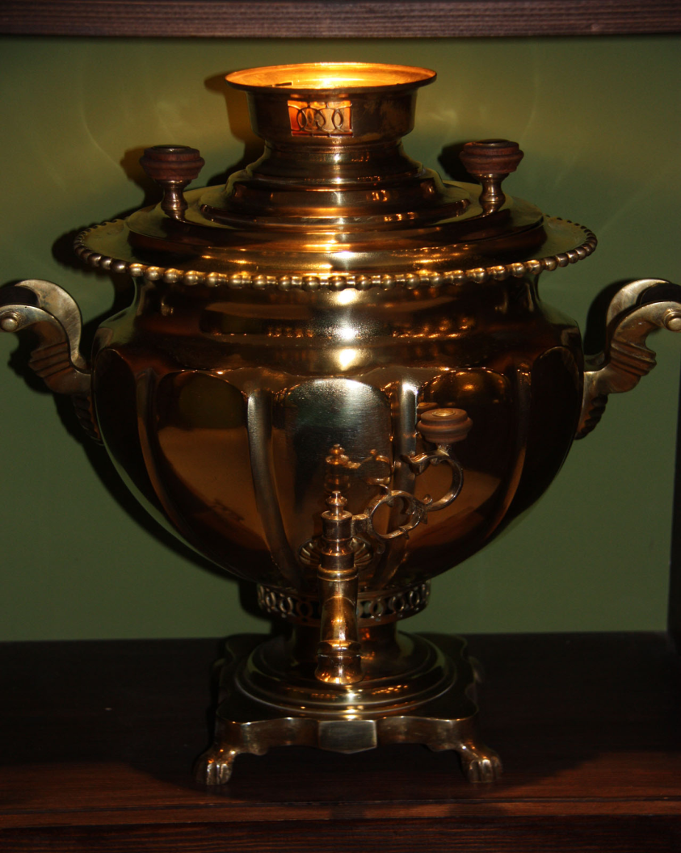
Одни из самых красивых – самовары «Ваза» и «Цветок лотоса».
Самовар «Ваза».
Самовар «Цветок лотоса».

Slide 12
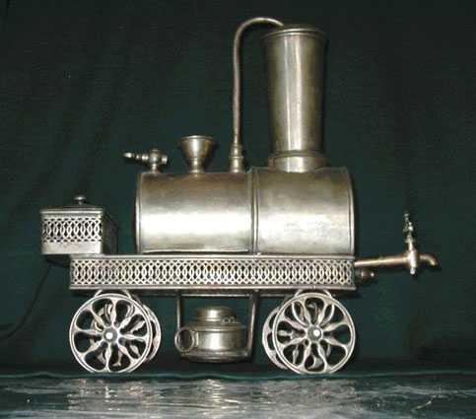
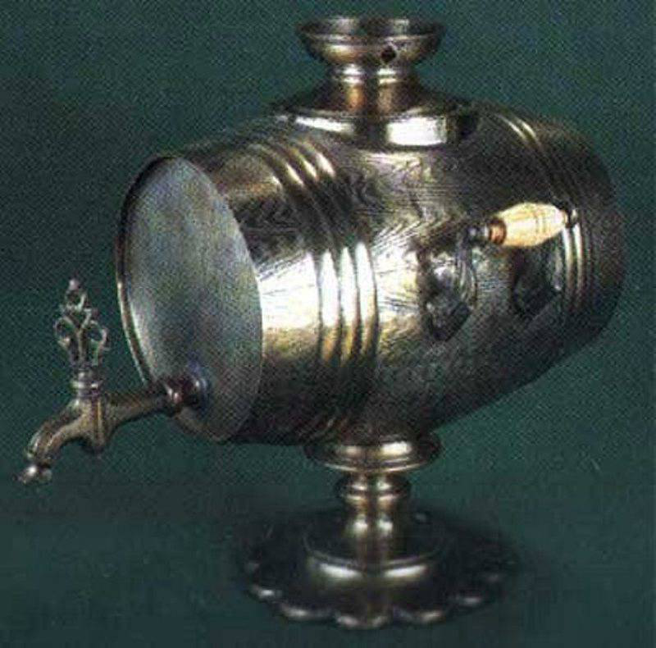
А мечта каждого коллекционера и даже многих музеев – «Паровоз», «Петух», «Бочонок» и «Паук».
Самовар «Паровоз»
Самовар «Бочонок»

Slide 13
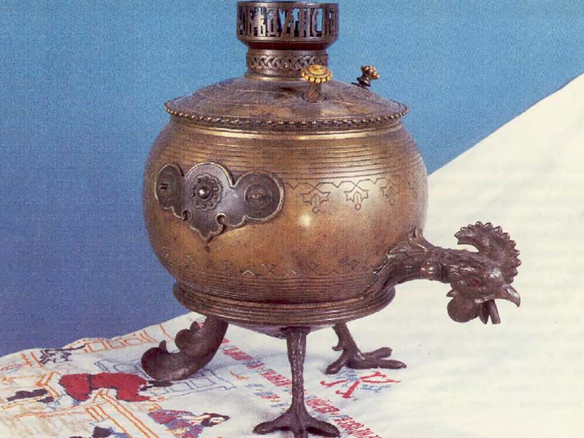
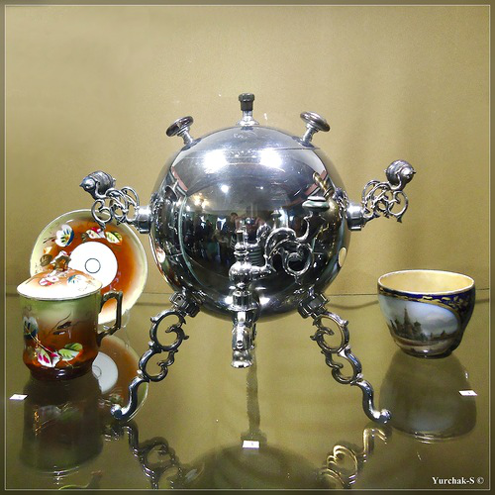
Самовар «Петух»
Самовар «Паук»

Slide 14
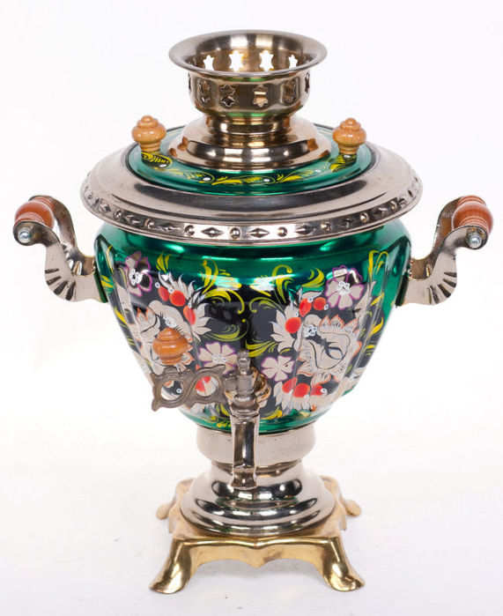
Современные самовары.

Slide 15
Спасибо за внимание.

